Slide 1
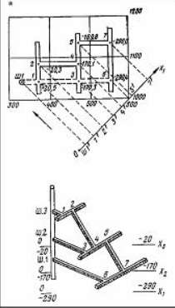
Афінні проєкції - проєкції, побудова яких ґрунтується на афінному перетворенні фігур. Застосовуються в маркшейдерській практиці для виконання об'ємних зображень, складних вузлів гірничих виробок. У виконанні вони більш прості за аксонометричні проєкції і дозволяють створити об'ємну модель мережі підземних гірничих виробок шахти.

Slide 2
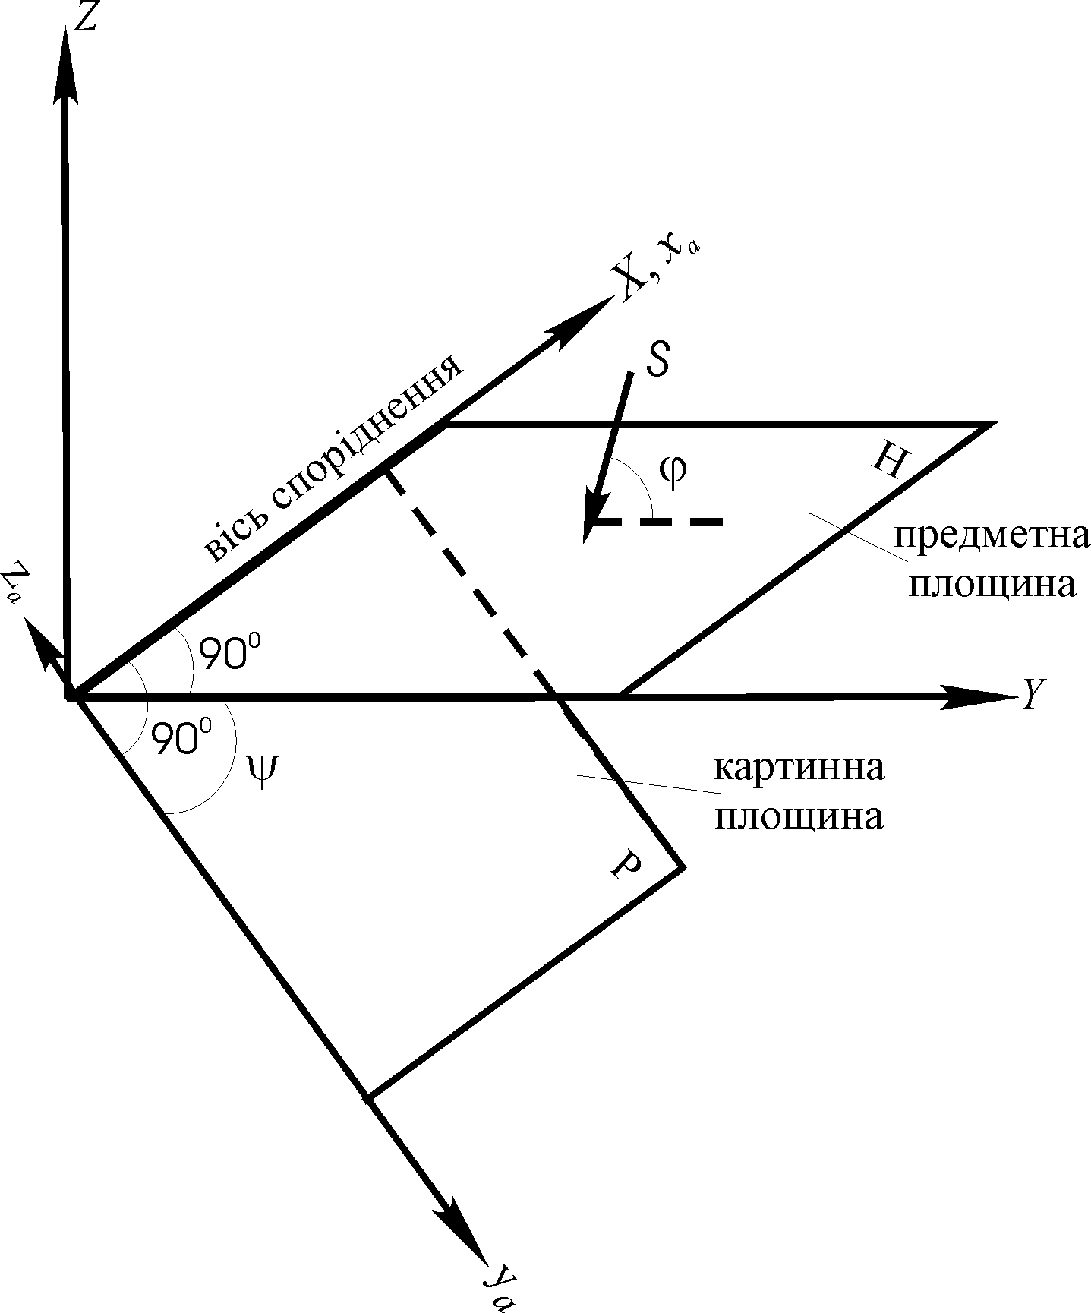
При побудові наочних зображень складних геологічних структур і комплексів гірничих виробок інколи застосовують афінні перетворення, засновані як і аксонометричні проекції, на використанні паралельних проекцій.
При цьому проектування здійснюється похилими променями (S) на похилу площину Р (рис. 1.6).
Рис. 1. Умовна афінна система координат

Slide 3
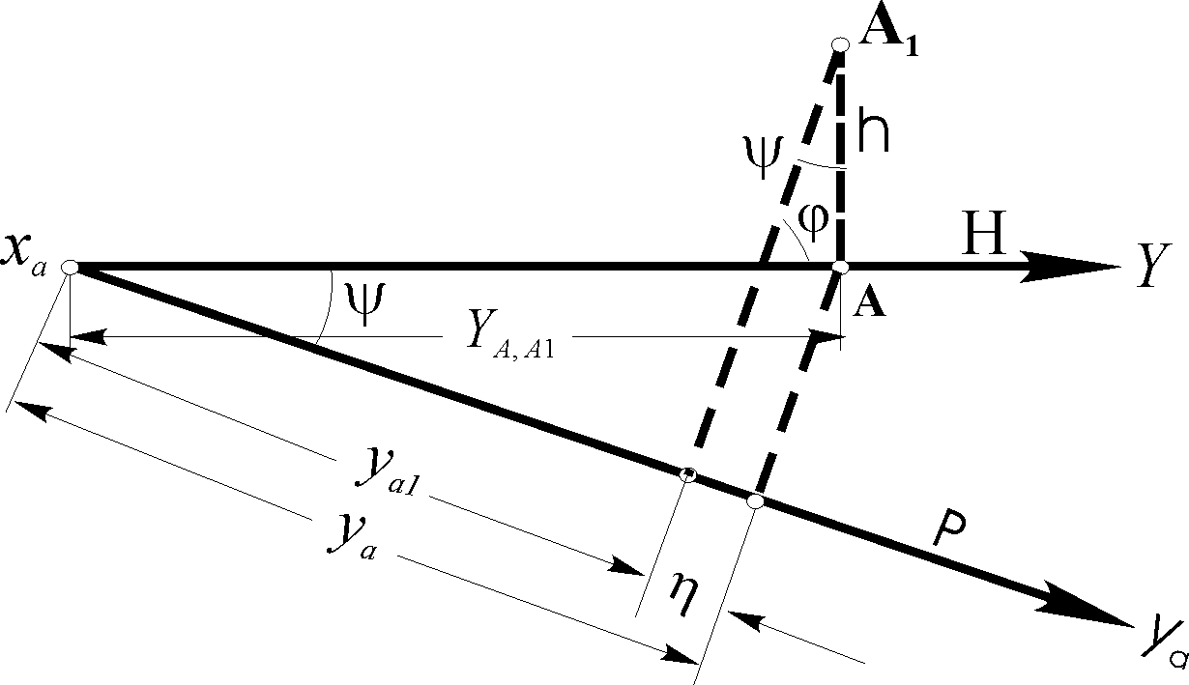
Похила картинна площина Р утворює з предметною площиною Н деякий кут y.
Лінія перетину площин Р і Н співпадає з віссю Х предметного октанту і називається віссю споріднення. Якщо тепер координатні осі X, Y, Z предметного октантаспроектувати на картинну площину Р похилими (під кутом j до площини Н) паралельними променями S, одержимо афінні координатні вісі (x_{a}, y_{a}, z_{a}).
Як видно з рисунка 1.6 афінна вісь x_{a} співпадає з віссю ОХ предметного октанту, а осі OZ і OY на картинній площині Р співпадають і утворюють афінну вісь y_{a}.
Афінна вісь y_{a} перпендикулярна спорідненій осі тобто осі x_{a}. У залежності від взаємного положення проектуючих променів S і картинної площини Р, проектування може бути косокутним або прямокутним.
Частіше за все використовують прямокутне проектування, коли напрямок проектування S вибирається перпендикулярно до осі споріднення (x) і площини проекції Р. Інакше кажучи, проектуючі промені повинні розташовуватись в площині ZOY прямокутного октанту, а сума кутів j нахилу проектуючих променів і картинної площини y повинна дорівнювати 90°. При таких умовах афінні координати точки А, яка лежить в площині Н
Рис. 2 Афінні координати

